Slide 1
E-Portfolio:
Observer - Pattern
By Sandra Kramlich 26.04.2017

Slide 2
Gliederung
Entwurfsmuster Observer
Struktur (UML und Activity Diagramm)
Arten der Umsetzung
Anwendung
Vor- und Nachteile
Beispiel
Quellen

Slide 3
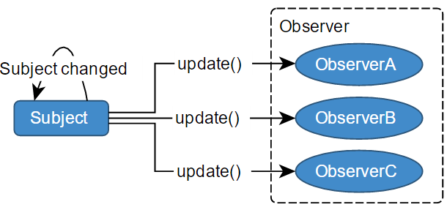
Entwurfsmuster Observer
Verhaltensmuster (behavioural design patterns)
Subject (Beobachtetes Objekt) und Observer (Beobachter)
Flexibel: ein Subject kann von mehreren beobachtet werden, ein Observer kann mehrere Subjects beobachten
Bei Änderung des Status des Subjects sollen alle registrierten Observer benachrichtigt werden

Slide 4
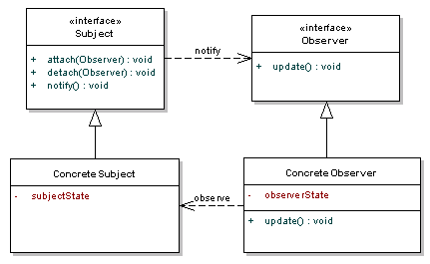
Struktur: UML - Diagramm

Slide 5
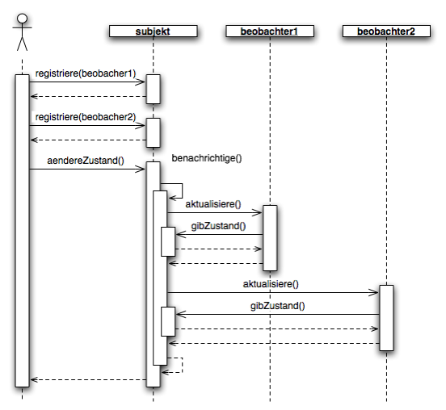
Struktur:
Activity Diagramm

Slide 6
Arten der umsetzung
Push Notification
Push and Update Notification
Pull Notification

Slide 7
Anwendungsfälle
Veränderung eines Objekts macht Modifikation eines oder mehrerer Objekte nötig (keine Aussage über die Anzahl der zu ändernden Objekte)
  GUIs (User verändert Daten, neue Daten müssen in allen GUI-Komponenten aktualisiert werden)
  Datensatz (Key-Value-Paare) mit mannigfaltigen Visualisierungen
  MVC-Pattern: Model = Subject, View = Observer
Lose Kopplung der Objekte (Objekte benachrichtigen ohne etwas über diese zu wissen)

Slide 8
Vor - und Nachteile
Vorteile
Nachteile
Unabhängige Variationen von Subject und Observer möglich
Zustandskonsistenz
Flexibilität und Modularität
Lose Kopplung
Aktualisierungskaskaden und –zyklen
Gefahr unnötiger Änderungen
Hohe Änderungskosten

Slide 9
Beispiel

Slide 10
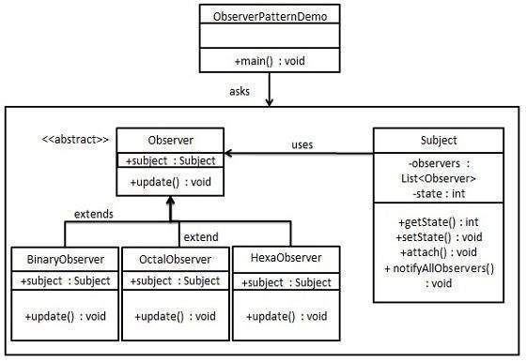
UML - Diagramm

Slide 11
Quellen
https://en.wikipedia.org/wiki/Observer_pattern
https://de.wikipedia.org/wiki/Beobachter_(Entwurfsmuster)
https://de.wikibooks.org/wiki/Muster:_Observer
https://www.tutorialspoint.com/design_pattern/observer_pattern.htm
https://www.philipphauer.de/study/se/design-pattern/observer.php
https://javabeginners.de/Design_Patterns/Observer_-Pattern.php
https://dzone.com/articles/design-patterns-uncovered
http://www.journaldev.com/1739/observer-design-pattern-in-java
http://www.vogella.com/tutorials/DesignPatternObserver/article.html
https://dzone.com/articles/observer-pattern-java

